Slide 1

Sicherheit@Kirchenfeld
App-Berechtigungen

Slide 2
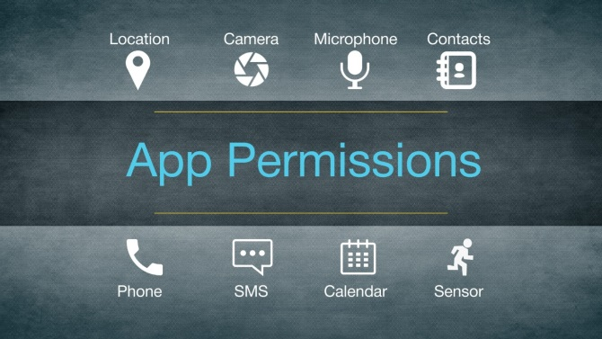
Notes:
Heute sprechen wir über App-Permissions.
Wer hat schon einmal eine App Berechtigungen entzogen?
Wieso nicht?

Slide 3
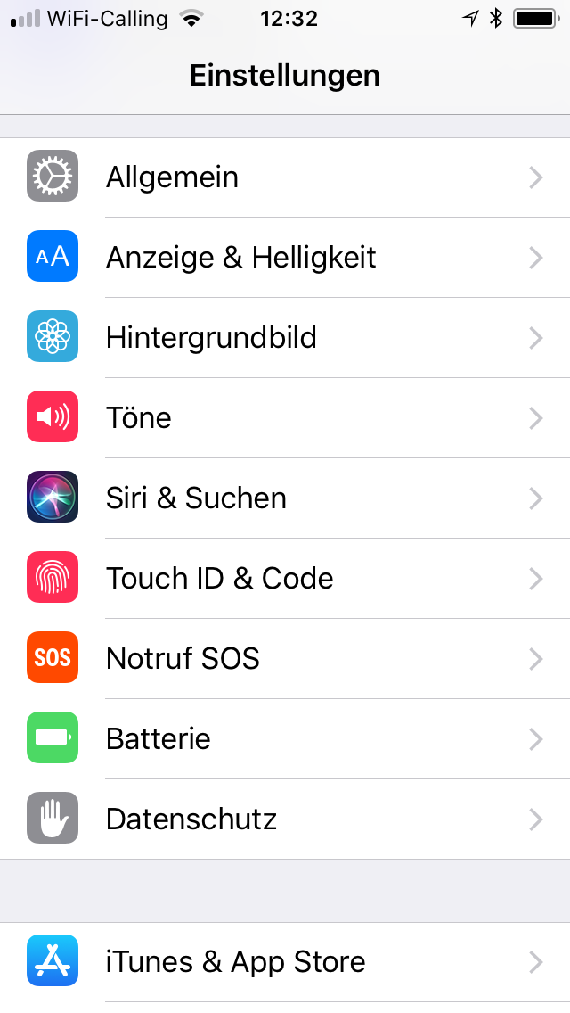
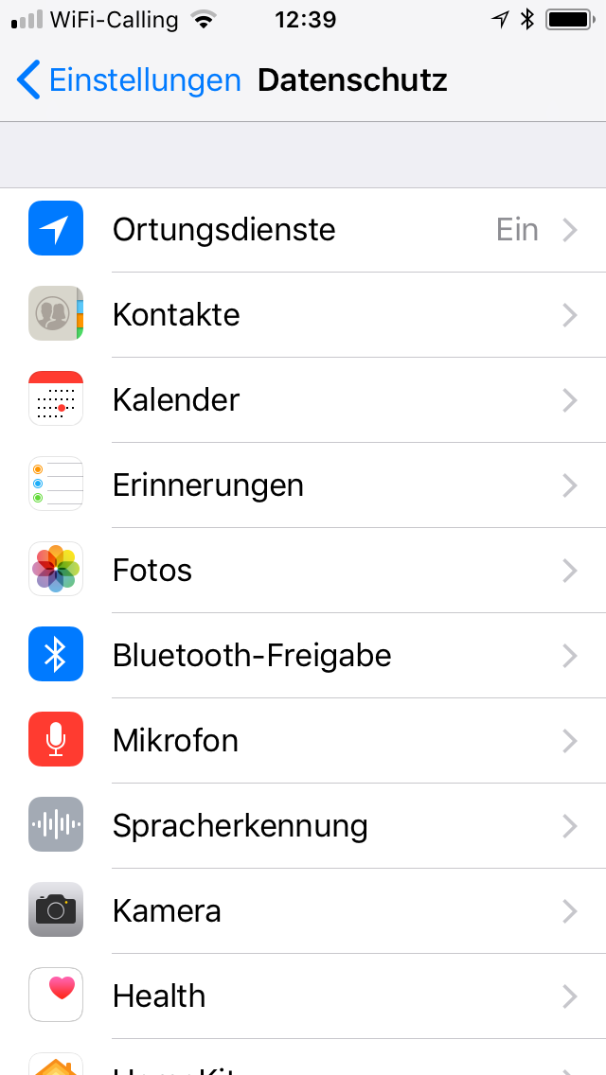
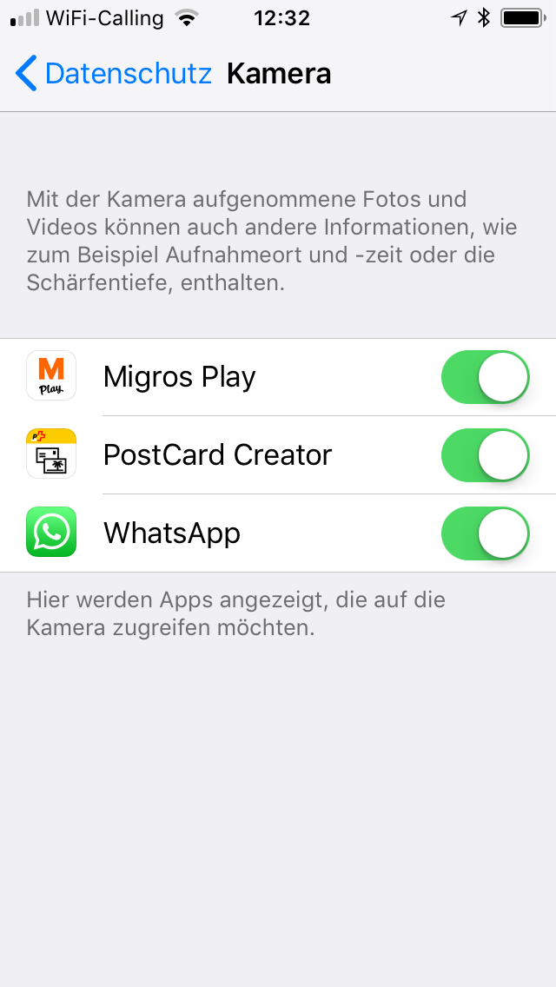
Berechtigungen für Apps (iOS)
Berechtigung auswählen
Notes:
Unter iOS
öffnet man die Einstellungen,
tippt auf Datenschutz,
wählt eine Berechtigung aus und sieht sämtliche Apps, die diesen Zugriff wünschen,
kann bei jeder App den Schieber umstellen.

Slide 4
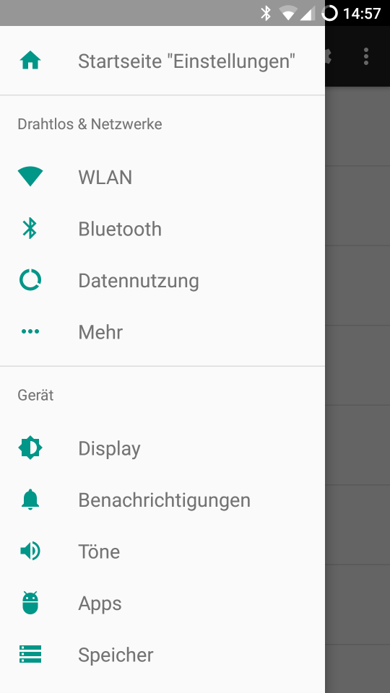
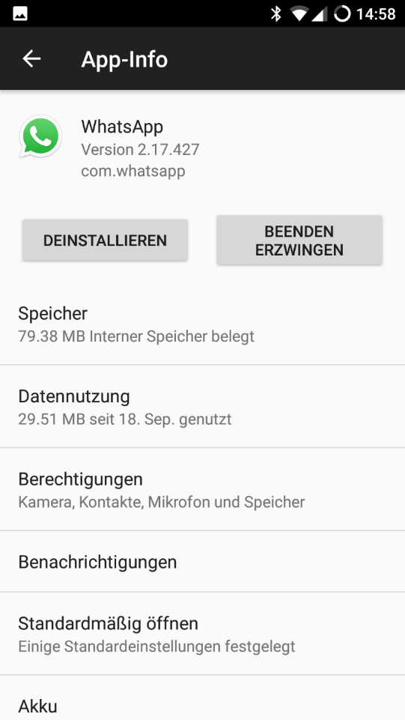
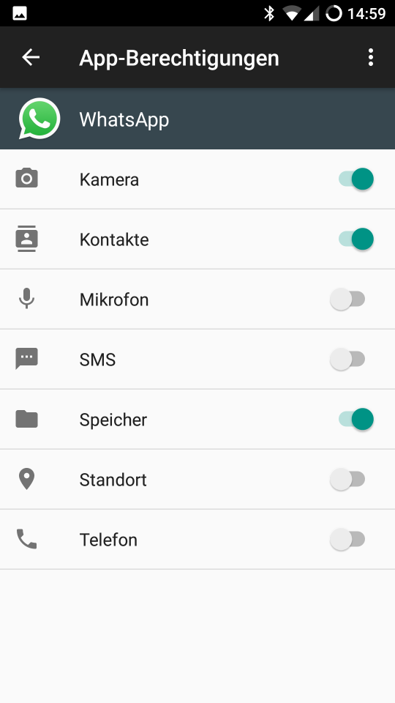
Berechtigungen für Apps (Android)
App auswählen
Notes:
Unter Android
öffnet man die Einstellungen,
tippt auf Apps oder Anwendungen,
wählt eine App aus und tippt auf Berechtigungen
Was geschieht, wenn man die Berechtigung für das Mikrofon entzieht?

Slide 5
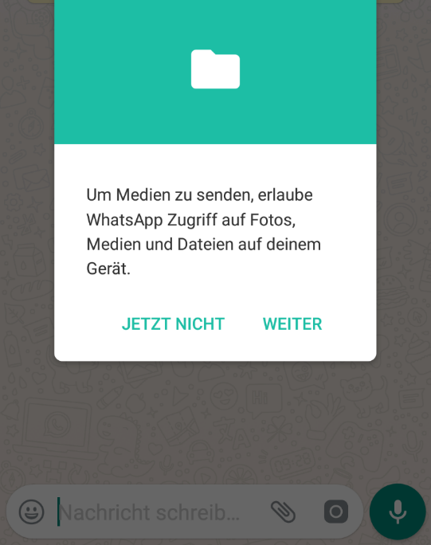
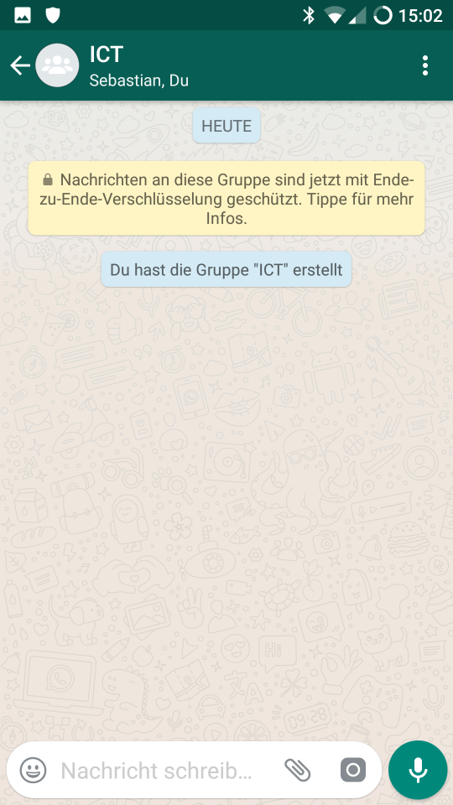
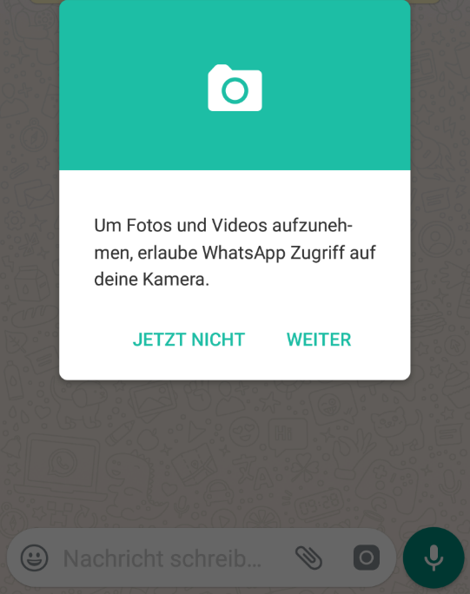
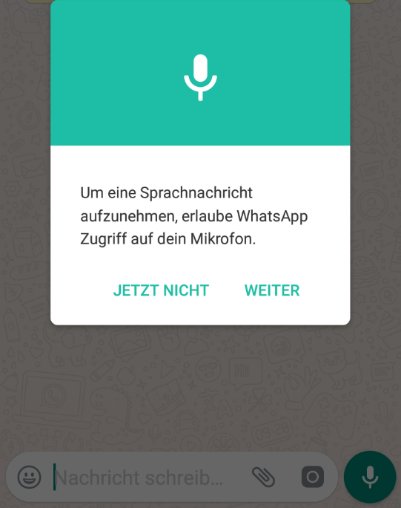
Folgen
Notes:
Keine Angst! Fehlen die nötigen Berechtigungen, funktioniert die App trotzdem und meldet sich bei Bedarf:
Zugriff auf dem Speicher ist nötig, wenn Dateien versendet werden sollen
Zugriff auf die Kamera ist nur nötig, wenn Fotos/Videos direkt aus Whatsapp erstellt werden sollen
Zugriff auf das Mikrofon ist nur nötig, wenn Sprachnachrichtigen gesendet werden sollen

Slide 6
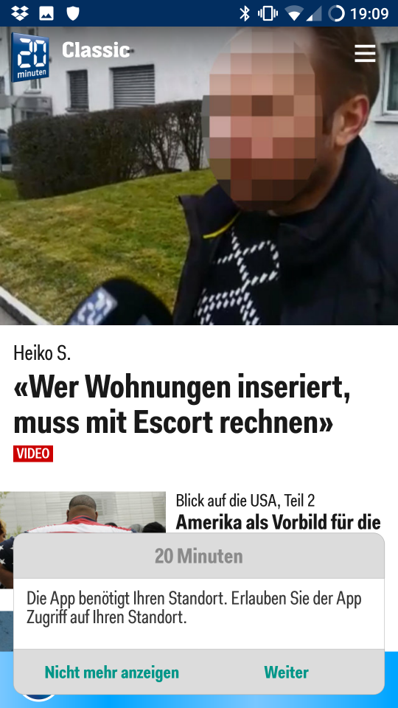
20min
Speicher
Standort
Notes:
Wieso soll 20min auf meinen Standort zugreifen?
Klar, auf der Frontseite möglichst lokale News anzeigen
Wer darauf verzichten kann, soll Standort nicht freigeben
Beim 1. Mal fragt 20min, wenn Standort-Zugriff entzogen wurde, dann funktioniert alles i.O.
Auch auf den Speicher braucht 20min nicht zuzugreifen, wenn man nur zwischendurch News liest

Slide 7
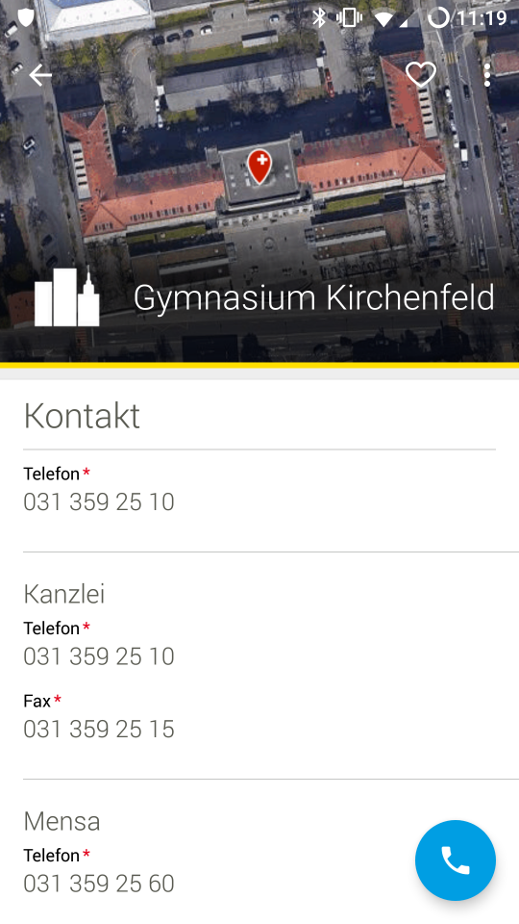
local.ch
Kontakte und Telefon
Werbeanrufe unterbinden
Infos über Anrufer anzeigen
Speicher
Standort
Notes:
local.ch braucht normalerweise keinen Zugriff auf den Speicher oder auf den Standort.
Kontakte und Telefon hingegen sind ok, denn local.ch ermöglicht, dass das Telefon bei den meisten Werbeanrufen nicht mehr läutet. Zudem kann dank dieser App bei unbekannten Anrufern der Telefonbucheintrag angezeigt werden.

Slide 8
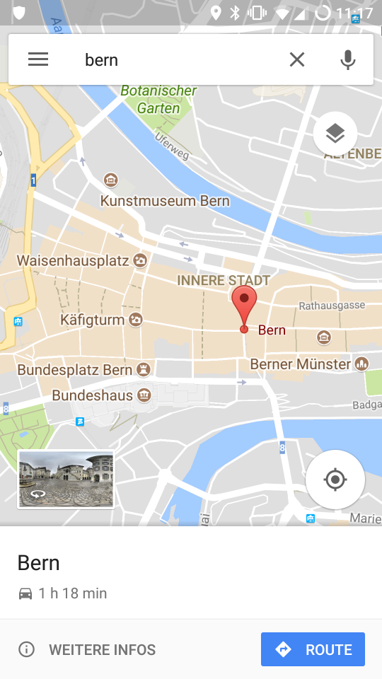
Google Maps
Kamera
Kontakte
Mikrofon
SMS
Speicher
Standort
Telefon
Notes:
Wer bei Google Maps nur «von Hand» suchen will, braucht keine Berechtigungen zu vergeben.
Standort ist häufig sinnvoll, weil man anzeigen lassen will, wo man gerade ist (bzw. sich bewegt).
Rest ist absolut unnötig (ausser man will aus Google Maps heraus Fotos zu Standorten schiessen, …).

Slide 9

YouTube
Kamera
Kontakte
Mikrofon
SMS
Speicher
Standort
Telefon
Notes:
Wer bei ausschliesslich Videos konsumiert, braucht keine Berechtigungen zu vergeben!
Nur wer selber Videos verfasst, muss Zugriffe auf Kamera, Mikrofon und/oder Speicher zulassen.

Slide 10

Berechtigungen nur sehr restriktiv vergeben!
App-Berechtigungen
Notes:
Ab und zu diese Berechtigungen durchschauen und gegebenenfalls korrigieren!

Slide 11
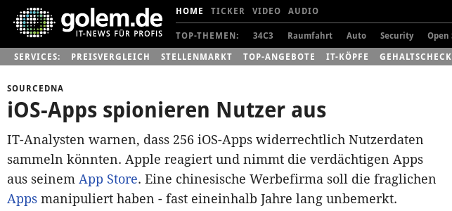
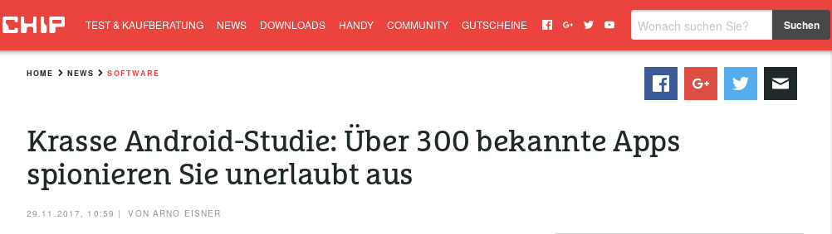
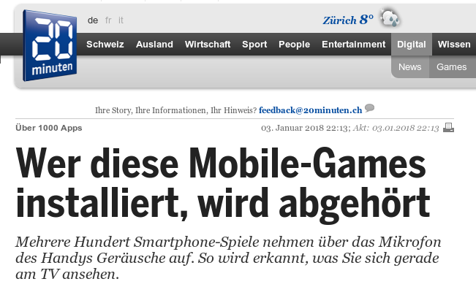
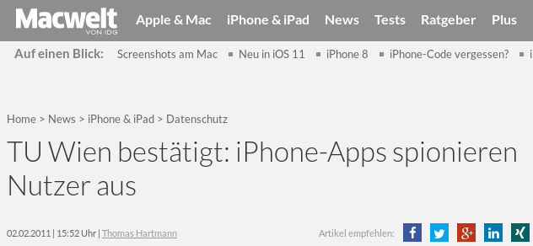
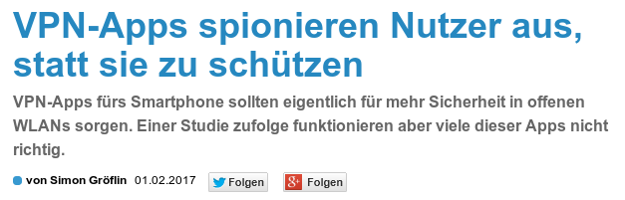
2015
Notes:
Denkt daran: Immer wieder tauchen solche Schlagzeilen auf, es ist also nicht ein vernachlässigbares Problem, das nur wenige betrifft!

